Slide 1
ETAPA 1. MODELADO DE DATA WAREHOUSE

Slide 2
Levantar requerimientos
Delimitación del dominio de la aplicación
Requerimientos
Analizar requerimientos
Dimensiones
Diseñar modelo de DW
Modelo DW
Desarrollar prototipo
1ra versión de DW
Modelado Data Warehouse

Slide 3

Levantar requerimientos
Hablar con el cliente y conocer las necesidades del negocio para saber qué información desea obtener del Data Warehouse.

Slide 4
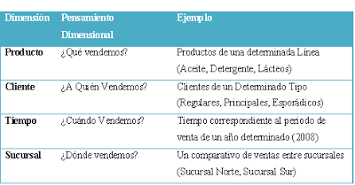
Analizar requerimientos
Analizar los requerimientos de la etapa anterior para definir las dimensiones del modelo del DW.
Determinar las fuentes de datos de los sistemas operacionales a utilizar.

Slide 5
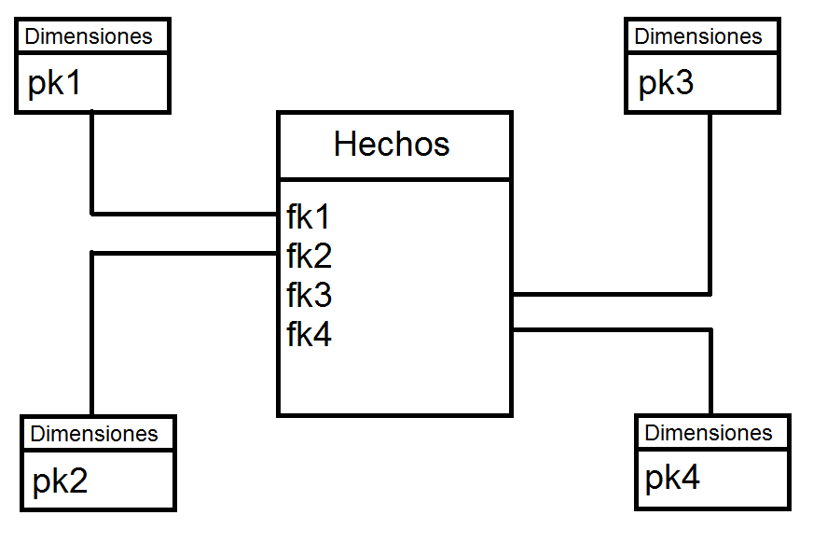
Diseñar modelo de DW
Se establecen las relaciones de las dimensiones con lo que se quiere cuantificar (tabla de hechos).

Slide 6
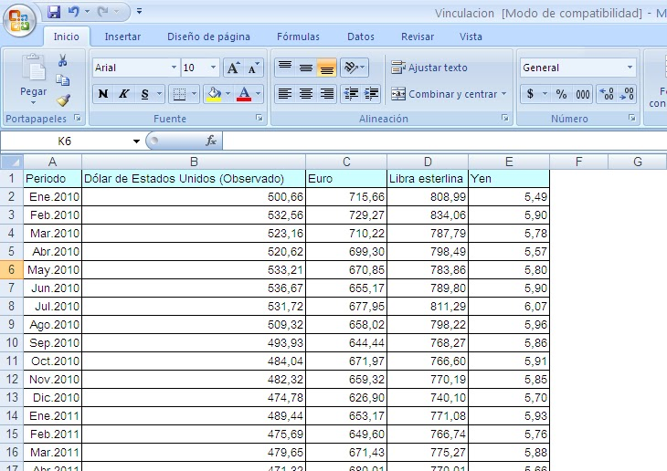
Desarrollar prototipo
Se desarrollará un prototipo funcional, para que el cliente evalúe si la información es la que se requiere. De lo contrario, se iniciará nuevamente el proceso del modelado del DW.

Slide 7
ETAPA 2. IMPLEMENTACIÓN DEL DATA WAREHOUSE

Slide 8
MAAGTICSI
SQL Server Integration Services
SQL Server Management Studio
SQL Server Business Intelligence
Oracle Business Intelligence
Oracle Data Integrator
Oracle Database
SOLOMON
ETL
DW
Cubos, dashboards
Sistemas operacionales
PEGASUS
INTRANET

